Slide 1





Slide 2

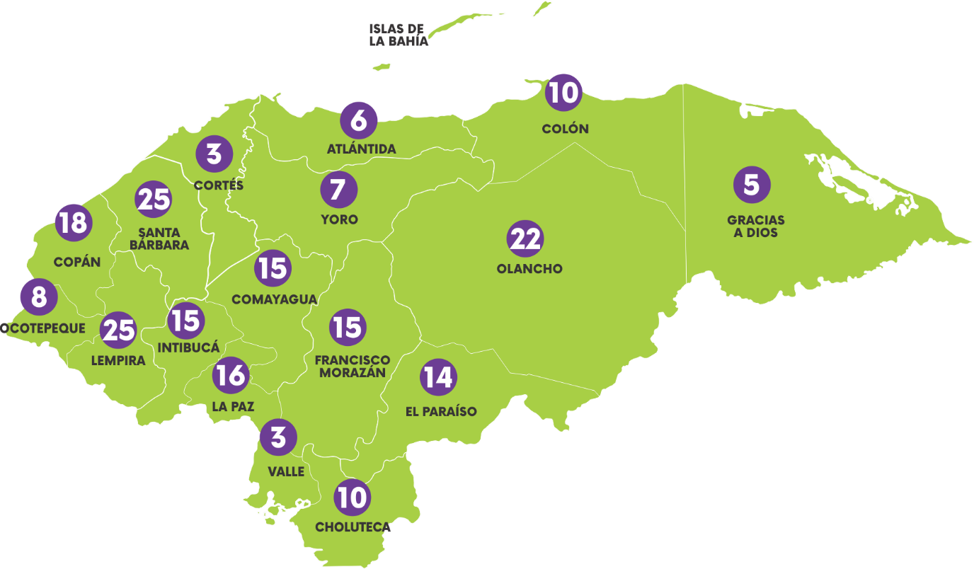


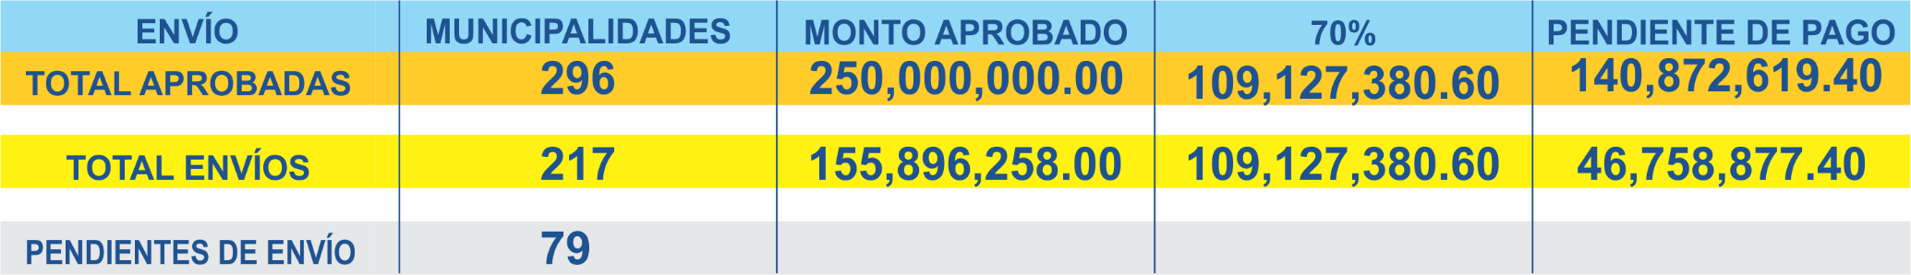
SITUACIÓN
PRESUPUESTARIA
Y FINANCIERA
FUERZA HONDURAS
ENVÍOS AL 04 DE AGOSTO, 2020

Slide 3
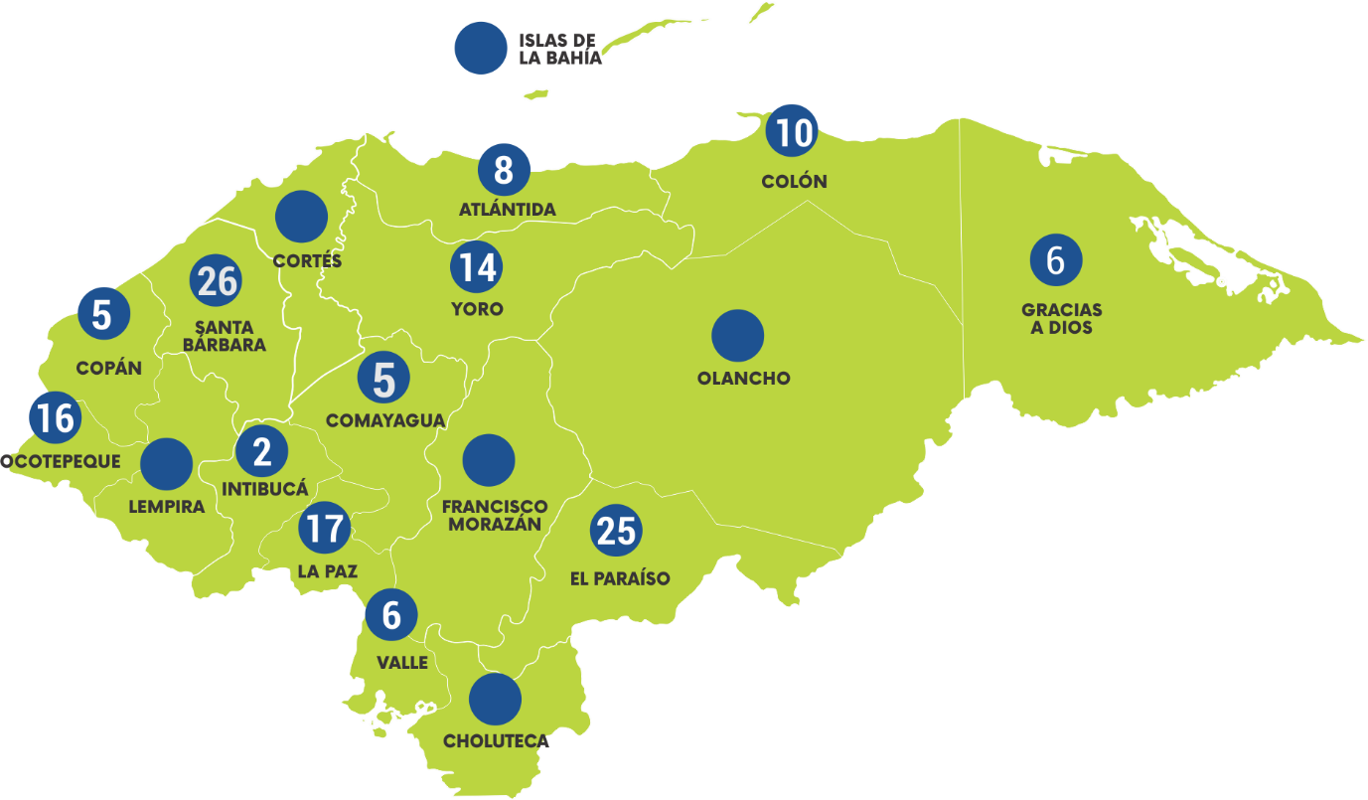

BRIGADAS MÉDICAS
A NIVEL NACIONAL
Total de Brigadas a realizar
190

Slide 4
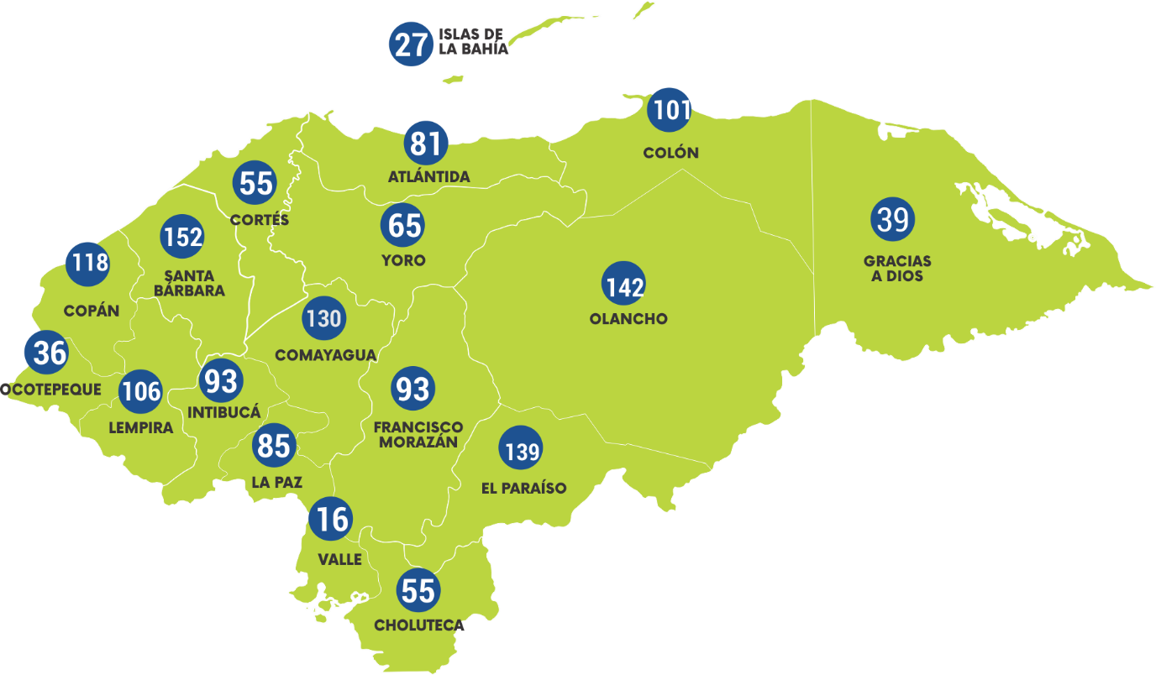
PERSONAL MÉDICO
A CONTRATAR A
NIVEL NACIONAL
Total Personal
Médico a Contratar
1,532
*Personal a contratar: Médicos Generales, Licenciados y Auxiliares en Enfermería y Microbiólogos.

Slide 5


INSUMOS MÉDICOS ENTREGADOS A
NIVEL NACIONAL
Total de insumos
médicos a entregar
1,399
*Entre los insumos a adquirir destacan Tanques de Oxígeno y Ambulancias.

Slide 6


TRIAJES EN OPERACIÓN Y POR ESTABLECER A NIVEL NACIONAL
Total de Triajes en operación y por establecer
163

